Slide 1
История России
Лекция 5
Северо-Восточная Русь
под властью Орды
(II треть XIII — к. XV вв.)

Slide 2
Кочевая цивилизация:
Не способна к устойчивому развитию, поскольку исключает вариативность деятельности по получению благ.
Достигает стадии вождества или «суперсложного вождества», в котором переходит к захватам территорий.
Существование КЦ прямо зависит от способности к новым захватам.
Когда новые захваты невозможны, возникает «цивилизационная развилка» при взаимодействии КЦ с аграрными цивилизациями

Slide 3
Варианты взаимодействия кочевой цивилизации с аграрной
Захват власти в аграрной цивилизации с последующим «растворение» среди местного населения (монголы в Китае, Индии).
Сохранение двух культур: элиты (завоевателей) и подданных, при условии, что культура завоевателей эволюционирует в сторону аграрной цивилизации (арабы в Малой Азии, арии в Индии, маньчжуры в Китае).
Разрушение аграрной цивилизации и ее уничтожение (монголы в Средней Азии и в Волжской Булгарии).
Кочевникам не удается захватить территорию аграрной цивилизации, но они получают доходы за счет постоянного военного давления (гунны).
Кочевники обращают народ аграрной цивилизации в своего данника (хазары и монголы на Руси).

Slide 4
Монгольская Орда
С 1206 г. - во главе объединенных монгольских племен — Темучжин (с титулом Чингисхан).
12011 — монголы подчинили соседние племена: бурят, уйгуров, киргизов.
1215 — захват Пекина и северной части Китая.
1219-1220 — захват государства Хорезмшахов.
1221 — поход отряда Джебе и Субудея в Закавказье, Иран, Половецкие степи и Булгар. 31 мая — сражение на Калке.
1235 - внук Чингисхана Бату-хан объявлен главой войск «западного улуса».
1236 — Разгром Булгарии.

Slide 5
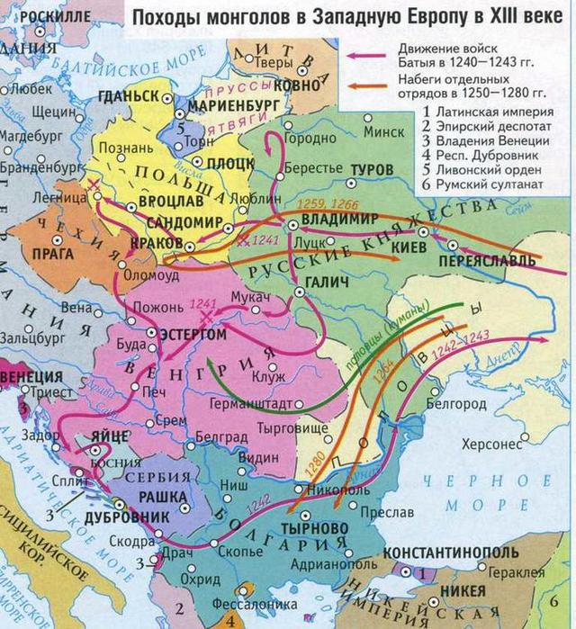
Походы Батыя

Slide 6
Последствия «батыева разорения»
Сокращение населения (по примерным подсчетам) на треть.
«Запустение» сельскохозяйственных земель, особенно Малой Руси.
Сокращение количества городов наполовину.
Резкое падение ремесленного производства из-за отсутствия ремесленников и спроса.
Прекращение общерусской торговли, регионализация экономических интересов.
Падение значения «Пути из Варяг в Греки».

Slide 7
Что называется «ордынским игом»?
Для сохранения собственной власти князья обязаны получать в Орде ярлык — документ на право управления. Теперь князья — служебники хана.
В 1350-е годы проведена перепись и установлена сумма дани с пахотной земли.
В том случае, если хан недоволен действиями князя или размером дани, Орда действует по одному из двух вариантов:
Первый — вызов князя в орду, с последующей казнью и передачей ярлыка другому князю.
Второй — отправление войска в русские земли с приказом убить всех мужчин и забрать все ценное имущество. Минимальная численность такого отряда — 1 тумен.

Slide 8
Альтернативные стратегии поведения
Даниил Галицкий:
Во время похода Батыя был в Венгрии и явился в Орду последним из русских князей.
Выдал дочь за вел. князя Андрея Ярославича в расчёте на антиордынский союз.
Принял титул короля от папы Римского, в надежде на организацию крестового похода.
Оказал успешное сопротивление отрядам чингизида Куремсы .
Александр Невский
Во время похода Батыя был с отцом и сопротивления не оказывал.
Ездил за ярлыком к Батыю и в Каракорум, получил ярлык на Киев, но в нем не остался.
Побратался с сыном Батыя Сартаком.
Помог Орде провести перепись в Новгородской земле.
Договорился о том, что русских людей не будут брать в войско Орды.
«Отмолил» в орде брата Андрея, оказавшего сопротивление Неврюю.

Slide 9
Угроза с Запада
Содержание: вторжение войск стран Европы и рыцарских объединений в прибалтийские земли с целью их завоевания.
Причины:
Первая: исчерпанность земель, пригодных для с/х, в Западной Европе и провал крестовых походов на Восток.
Вторая: стремление установить контроль над «путем серебра» – волжским торговым путем.
Идеологическое обоснование: необходимость распространить христианство на те народы Прибалтики, которые оставались «язычниками».
Организационный формы:
Походы, организуемые скандинавскими государствами (Швеция, Дания».
Организация международного крестового похода и формирование (либо переселение в Прибалтику) духовно-рыцарских орденов.
Орден в Средневековье – корпоративная организация (монахов или рыцарей), имеющая собственный устав и внегосударственный характер.

Slide 10
Угроза с Запада: Последовательность действий
1157 – вторжение Швеции в Финляндию и ее временная оккупация (прекращена в 1230-е гг.).
1199 – начало крестового похода в Прибалтику под руководством еп. Адальберта.
1201 – основание Риги, 1202 – основания «Братства рыцарей христовых» (Ордена Меченосцев).
1208 – подчинение ордену ливов и летов.
1219 – поход Дании в земли эстов и основание Ревеля (Таллинна).
1232 – прибытие в Польшу рыцарей Тевтонского ордена и начало завоевание земель пруссов (Восточной Пруссии)
1234 – победа новгородских войск во главе с кн. Ярославом Всеволодовичем над меченосцами в сражении у Омовжи (земли города Юрьева).
1237 – организация II крестового похода в Финляндию; создание Ливонского ордена путем слияния орденов: Тевтонского и меченосцев.
15 июля 1240 – победа новгородских войск под командованием кн. Александра Ярославича в сражении на Неве.
1240 – захват Ливонским орденом Изборска и Пскова.

Slide 11
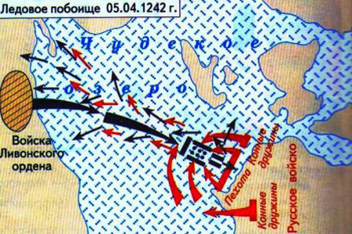
Александр Невский и российская тактика ведения боя

Slide 12
Тверская альтернатива I пол. XIV века
Тверь (потомки Ярослава Ярославича) - сильнейшие князья начала века, княжество — форпост Орды на западе.
Михаил Ярославич — казнен в Орде по обвинению в убийстве сестры хана.
Дмитрий Михайлович — казнен в Орде после того, как убил Юрия Даниловича.
Александр Михайлович — потерял княжение, и был казнен вследствие Тверского восстания 1327 г.
1345 — 1368 — регулярные междоусобицы между потомками Александра и Константина Михайловичей

Slide 13
Альтернативы I пол. XIV века
Москва (потомки Даниила Александровича) — одно из самых маленьких княжеств.
Юрий Данилович получил ярлык на великое княжение, женившись на сестре хана Кончаке; отобрал у Рязани Коломну.
Иван Данилович получил ярлык, подавив тверское восстание; подружился с митрополитом Петром; начал систематическое собирание земель.
После Калиты (1340) – «третное владение» Москвой, исключавшее междоусобицы.

Slide 14
Начальные условия для восстановления суверенитета Руси
Распад империи Чингисхана
в 60-х гг. XIII века Хулагу, захватив Иран, перенес туда столицу и положил начало новой династии иранских правителей
в 80-е – 90-е гг. – Кубилай основал в Пекине собственную - юанскую - династию
Принятие мусульманства
II четверть XIV века: хан Золотой Орды Узбек сам принимает мусульманство и принуждает к этому своих чиновников и войска.
«Замятня» в Орде
1346 год: приход чумы из Китая;
1359 год: свержение хана Бердибека и 20 лет междоусобной борьбы за власть в Золотой орде.

Slide 15
Следствия изменений в состоянии Орды в XIV в.
Каракорум очень быстро утерял контроль над провинциями. Русь оказалась в сфере власти «Улуса Джучи», именуемого с XV века «Золотой ордой».
Переселение ордынских ханов на Русь (как это произошло в Китае, Индии и Иране) было невозможно по цивилизационным причинам. Элита орды не могла существовать вне культуры кочевья.
Принятие мусульманства в Орде сделало невозможным объединение (интеграцию) русской и ордынской элит.
Со второй четверти XIV века объем реальной власти Орды постоянно сокращался. При этом номинально власть хана Золотой орды признавалась наивысшей – царской.

Slide 16
Московские князья в отношениях с Ордой:
Юрий Данилович: вступил в борьбу за ярлык великого князя Владимирского, женившись на жене хана. Зарублен в Орде тверским князем Дмитрием Грозные очи.
Иван Данилович Калита: помог подавить восстание в Твери (1327 г.) и получил ярлык на половину великого княжения; право самому собирать дань; обещание не посылать «рати» в Московскую землю; обещание передать ярлык его сыну.
Иван Иванович Красный: в 1357 году не пустил к себе ханского посла, приехавшего установить межевание между Москвой и Рязанью.
Дмитрий Иванович Донской: в 1362 году получил ярлык без поездки в Орду; отказался платить дань Мамаю и в Куликовской битве (1380 г.) разбил его войска. Получил ярлык на великое княжение и восстановил выплату дани после разграбления Москвы Тохтамышем.
Василий I Дмитриевич: несколько лет не платил дани, пока Москву не осадил Едигей (1408).

Slide 17
Московские князья в отношениях с вечем
Иван Калита: увез вечевой колокол из Твери в Москву; повесил за ноги «старейшаго болярина ростовскаго, именем Аверкый».
Симеон Грозный: изгнал из города московского тысяцкого Алексея Хвоста и его детей после жесткого конфликта с ними.
Иван Красный: вернул Алексея Хвоста, но вскоре тот был таинственно убит. Тысяцким стал боярин Василий Вельяминов.
Дмитрий Донской: «Августа в 30 день на память святого мученика Феликса (…) убьен бысть Иванъ Васильевъ сынъ Тысяцкого, мечемъ поятъ бысть на Кучкове поле, у города у Москвы, повелениемъ князя великого Дмитрия Ивановичя» (св. Феликс, епископ Равенны, враждовал с императором Юстинианом II, был арестован и примирился с государем).

Slide 18
Московское вече отмирает:
Повесть о нашествии Тохтамыша. События происходят в 1382 г. |  | Сказание о нашествии Едигея. События происходят в 1408 г.
«Бяху людие смущени, яко овца, не имуще пастуха, гражданстии народи възмятошася и въсколибашася якои пьани. (…) И створиша вече, позвониша въ вся колоколы». |  | «И людие начаша зело бежати, небрегуще ни о имении, ни о ином ни о чем же. И начаша злая бывати въ человецехь, и хишници грабяче явишася. Повелеша же посады града жещи».
Отсутствие вечевой реакции на осаду города в 1408 г. – свидетельство того, что вечевая традиция умерла.

Slide 19
Иерархи церкви в отношении с московскими князьями:
Петр (1308–1326). Начал строительство каменного храма в Москве; наблюдая за ним, подолгу жил в гостях у Ивана Калиты. После смерти канонизирован как месточтимый московский святой.
Феогност (1328–1353). Перенес в Москву свою резиденцию. Поддержал Московских князей в борьбе за лидерство. Вступил в конфликт с Симеоном Грозным по поводу III брака князя.
Алексий (1354–1378). Воспитатель Дмитрия Донского и фактический глава московского княжества в годы отрочества великого князя. Закрыл церкви рязанского княжества в дни конфликта рязанского князя с Москвой
Митяй. Ключник великого князя. Дмитрий Донской попытался добиться его поставления в митрополиты. Неудачно.

Slide 20
Роль Новгорода
Новгород ни разу не подвергался ордынскому разорению.
Вместо дани Новгородская земля платила черный бор.
Новгород играл ключевую роль в торговле по «Волжскому пути», в торговле между Азией и Европой.
В Новгороде работали ремесленники более 1000 специальностей.
КТО ПРАВИТ Новгородом, ТОТ ИМЕЕТ ВСЁ!!!
Со II трети XII века Новгородцы сами выбирают себе князя и могут его изгнать...
но
… по традиции, идущей от Всеволода Большое Гнездо, преимущество было у Великого князя Владимирского.
В 1246 г. князь Симеон Иванович гордый утвердил свою власть в Новгороде и получил новые ресурсы для возвышения Москвы.

Slide 21
Альтернатива III четв. XIV в.
Новгород
Обладает уникальной для Руси свободой: от князя, от Орды, от руководства церкви
Обеспечивает движение товаров по «пути серебра».
Заинтересован в сохранении «низа», т. е. княжеств по Оке и Волге, под властью Орды
Отправляет «на низ» ушкуйников.
Стремится установить прямые отношения с Литвой, Польшей и Ордой.
БЛИЖАЙШИЙ АНАЛОГ – ВЕНЕЦИАНСКАЯ РЕСПУБЛИКА
Москва (Дмитрий Иванович):
Запрещает новгородцам ушкуйничать на Волге и ее притоках.
Настаивает на своем праве отвечать перед Ордой за Все русские земли.
Претендует на собственную роль в делах церкви.
Выдвигает идею общерусского единства для достижения свободы от власти Орды
БЛИЖАЙШИЙ АНАЛОГ- КОРОЛЕВСТВО ЛЕОНА КАСТИЛИИ

Slide 22
Общерусский характер Куликовской битвы
Войско составили помимо московской и серпуховской, также дружины из Ростова, Белоозера, Ярославля, Суздали, Смоленска.
Демонстративная поддержка русской православной церкви (игуменом Сергием).
Дата сражения — 8.09 — рождество Богородицы, покровительницы Руси.
Восприятие битвы как общерусского подвига и точки отсчета новой истории Руси («Задонщина», «Сказание о Мамаевом побоище»)

Slide 23
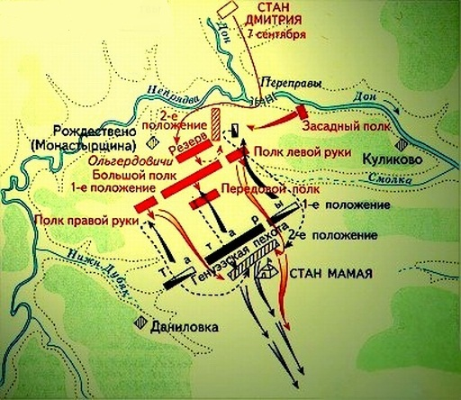

Slide 24
Русь и Орда: период противоборства
1375 — примерно с этого года Москва не платит дань.
1377 — Боброк Волынский захватил Булгар.
1377 — русские войска потерпели поражение на р. Пьяне.
1378 — разбито войско мурзы Бегича.
1380 — Куликовская битва.
1382 — приход Тохтамыша, дань восстановлена.
1389 — Дмитрий Донской оставляет великое княжение сыну как свою «вотчину».
1395 — Тимур (Темир-Аксак) с войском стоял на р. Воже, но на Русь не пошел. Русь не платит дань.
1408 - Мурза Едигей осадил Москву и восстановил выплату дани.

